Slide 1
Location War
1. x축 만 존재하던 1차원 세상에 다른 1차원 세상인 y가 충돌
2. 1차원 세상의 점들이 2차원 평면으로 진출하기 시작
3. 2차원 세상이 시간이 지나자 회전하면서 x축과 y축의 기준이 계속 바뀌게 됨
4. 축의 회전에 영향이 없는 중앙(0,0)에 대한 서로의 점유권을 주장하기 시작

Slide 2
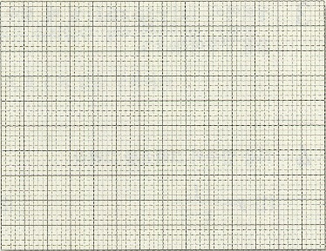
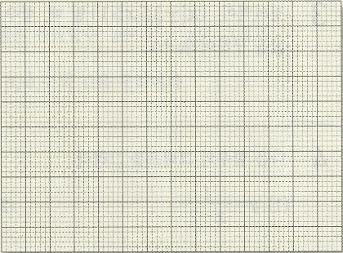
Y+
중앙을 기준으로 일정시간마다
축들이 시계방향으로 계속 회전한다.
X축 진영은 X값이 높은 곳에서,
Y축 진영은 Y값이 높은 곳에서
이점이 발생한다.
축이 바뀔 때 마다 진영 별 유닛들의
효율이 바뀌고 그에 따라 진영간의 전세가 바뀐다.
최종적으로 상대 진영을 먼저 파괴 하거나
중앙(0,0) 지점을 오랫동안 점령하고 있는 진영의 승리
X-
X+
X+
Y-
Y+
Y-
Y-
X-
X+
X-
Y+
(0,0)
각각 x축 y축 진영
각각 x축과 y축 진영의
진행방향

Slide 3
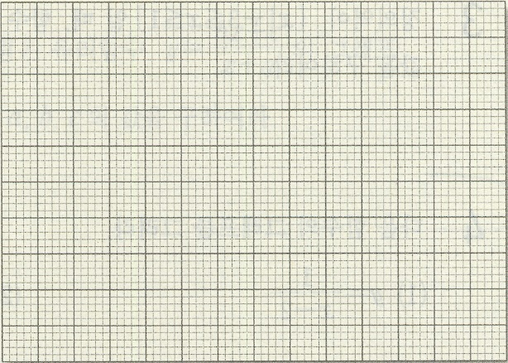
1. 모든 유닛은 한 반향으로만 진행한다.
2. 플레이어의 진형은 아래쪽에서 시작
3. 중앙인 (0,0) 기준으로 상대방 진영에
더 많은 유닛의 수가 넘어가 있으면
중앙을 점령할 수 있다.

